Slide 1
Муниципальное бюджетное дошкольное образовательное учреждение детский сад «Голубые дорожки» г. Волгодонск
Артикуляционная гимнастика для малышей.
Знакомство с органами артикуляции.
Подготовила учитель-логопед:
Е. А. Гусева

Slide 2
Цель всех упражнений —выработка качественных, полноценных движений органов артикуляции, подготовка к правильному произнесению фонем. Рекомендации: -Артикуляционную гимнастику целесообразно выполнять перед зеркалом, повторяя каждое упражнение 5-6 раз. - Рекомендуется проводить по одному комплексу артикуляционных упражнений за одно занятие. -Общая продолжительность выполнения должна составлять 7-10 минут.

Slide 3
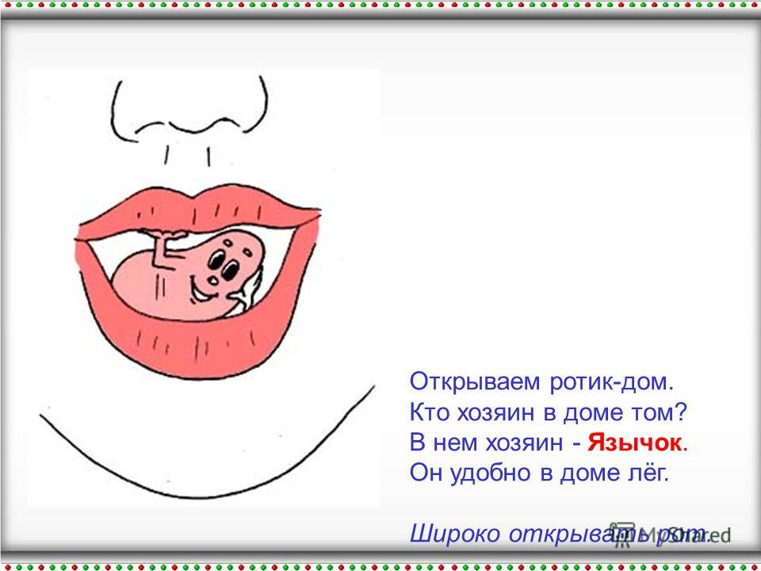
Широко открывать рот.
Открываем ротик-дом. Кто хозяин в доме том? В нем хозяин - Язычок. Он удобно в доме лёг.

Slide 4
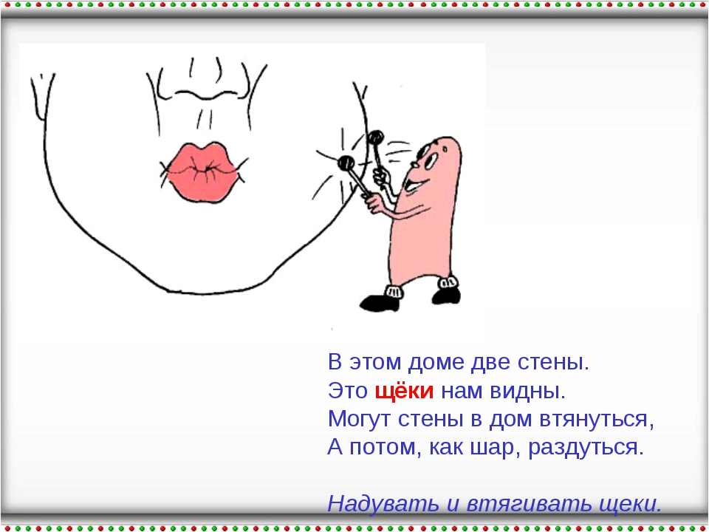
Надувать и втягивать щеки.
В этом доме две стены. Это щеки нам видны. Могут стены в дом тянуться, А потом, как шар, раздуться.

Slide 5
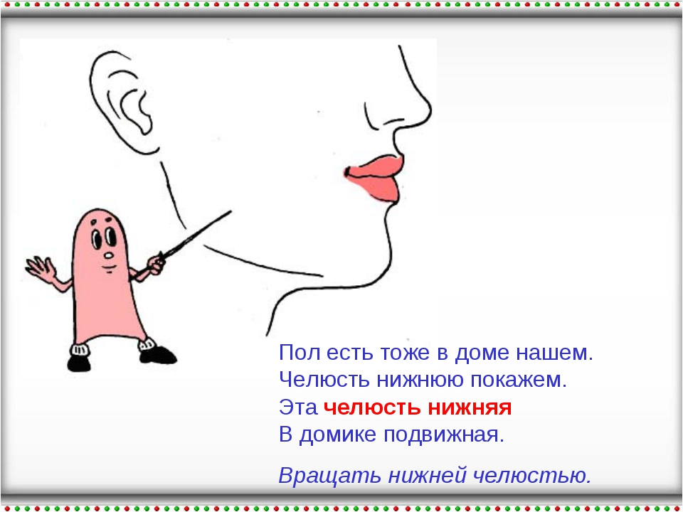
Вращать нижней челюстью
Пол есть тоже в доме нашем. Челюсть нижнюю покажем. Эта челюсть нижняя В домике подвижная.

Slide 6
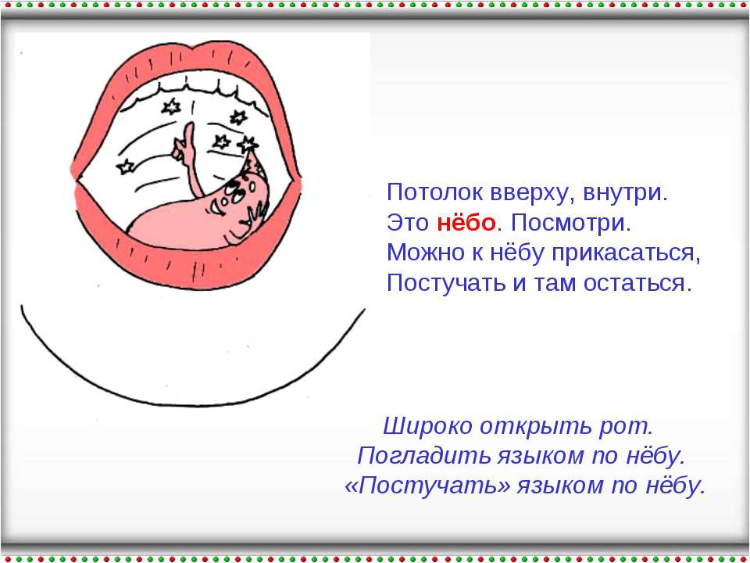
Широко открыть рот. Погладить языком по нёбу. «Постучать» языком по нёбу.
Потолок вверху, внутри, Это нёбо. Посмотри. Можно к нёбу прикасаться. Постучать и там остаться.

Slide 7
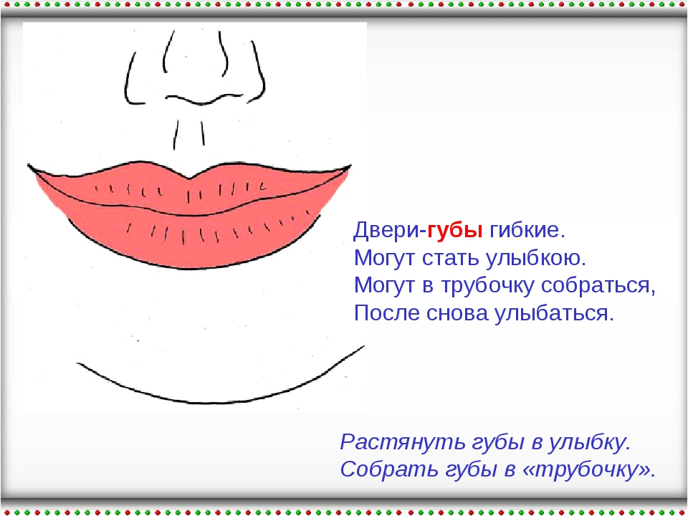
Растянуть губы в улыбку. Собрать губы в «трубочку».
Двери-губы гибкие. Могут стать улыбкой. Могут в трубочку собраться, После снова улыбаться.

Slide 8
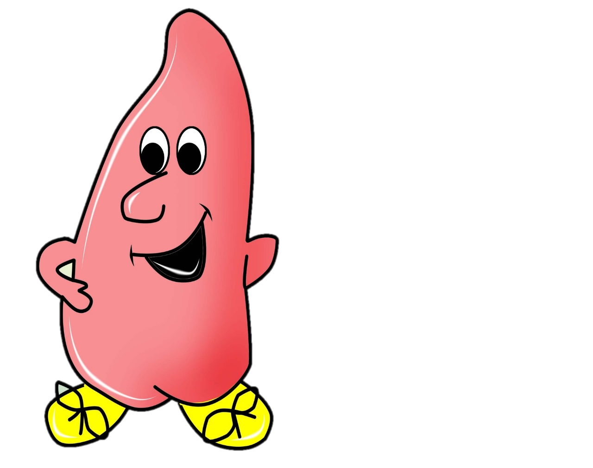
Язычок наш не скучает. В доме сказки сочиняет. Сказки эти он расскажет И картинки нам покажет.

Slide 9

Сказка первая
«Домашняя»

Slide 10
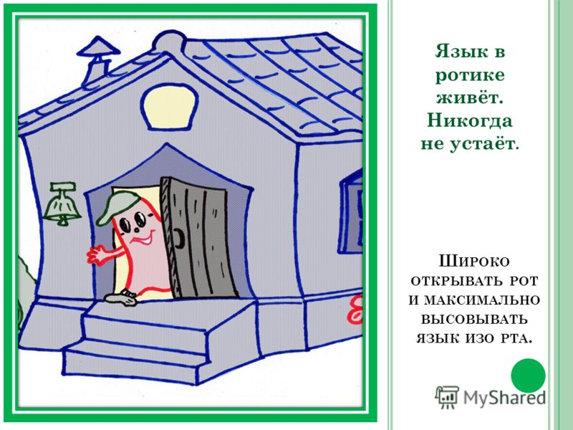
Широко открывать рот и максимально высовывать язык изо рта.
Язык в ротике живет. Никогда не устает.

Slide 11
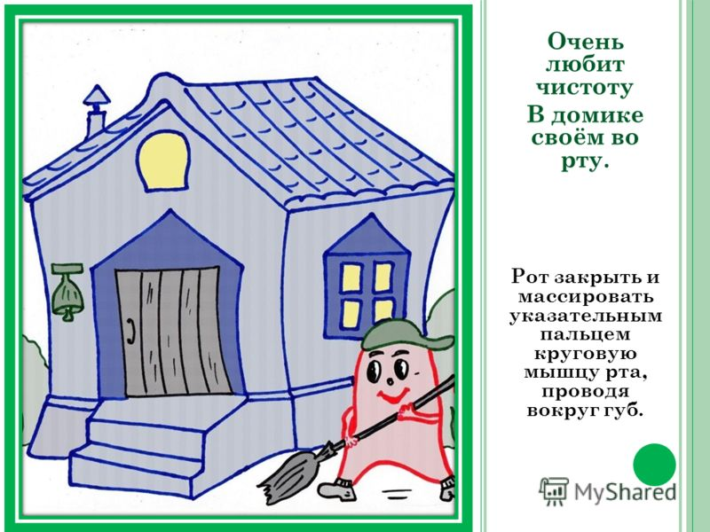
Рот закрыть и массировать указательным пальцем круговую мышцу рта, проводя вокруг губ.
Очень любит чистоту В домике своем - во рту.

Slide 12

Открывать и закрывать рот
Двери шире открывает:
Воздух свежий он впускает.
.

Slide 13

Широко открыть рот и удерживать его в таком положении 10 сек.
И пока он убирает Домик свой не запирает.

Slide 14
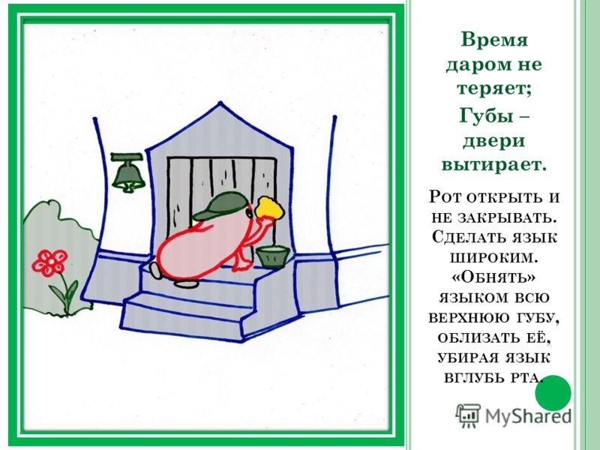
Рот открыть и не закрывать. Сделать язык широким. «Обнять» языком всю верхнюю губу, облизать ее, убирая язык вглубь рта.
Время даром не теряет: Губы-двери вытирает.

Slide 15

Рот держать широко открытым. Облизывать языком верхние и нижние зубы с внутренней и внешней стороны.
Моет двери он вторые - Наши зубы. Ротик шире.

Slide 16
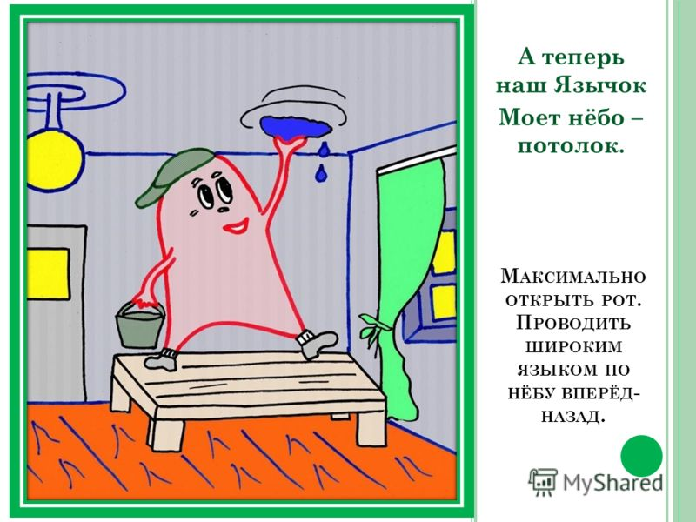
Максимально открыть рот. Проводить широким языком по нёбу вперёд-назад.
А теперь наш Язычок Моет нёбо-потолок.

Slide 17
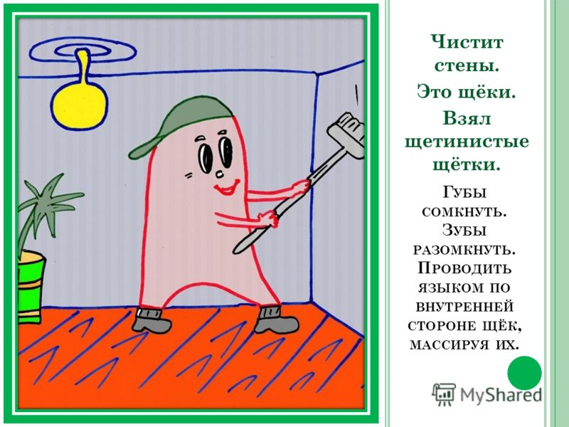
Губы сомкнуть. Зубы разомкнуть. Проводить языком по внутренней стороне щек, массируя их.
Чистит стены. Это щеки. Взял щетинистые щетки.

Slide 18
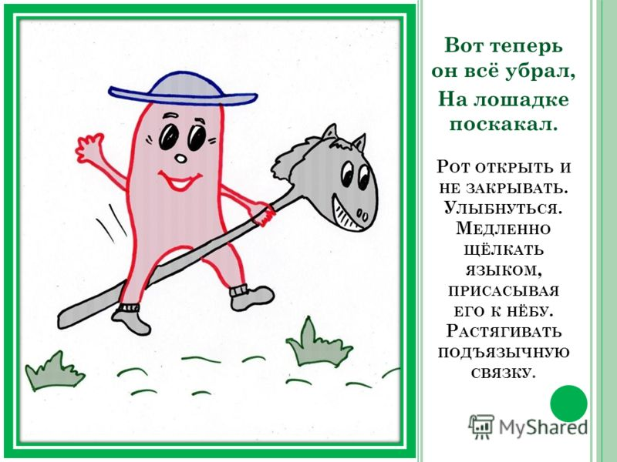
Рот открыть и не закрывать. Улыбнуться. Медленно щелкать языком, присасывая его к нёбу. Растягивать подъязычную связку.
Вот теперь он все убрал, На лошадке поскакал.

Slide 19
Конец!
Сказка составлена по методике Куликовской Т.А.

